Slide 1
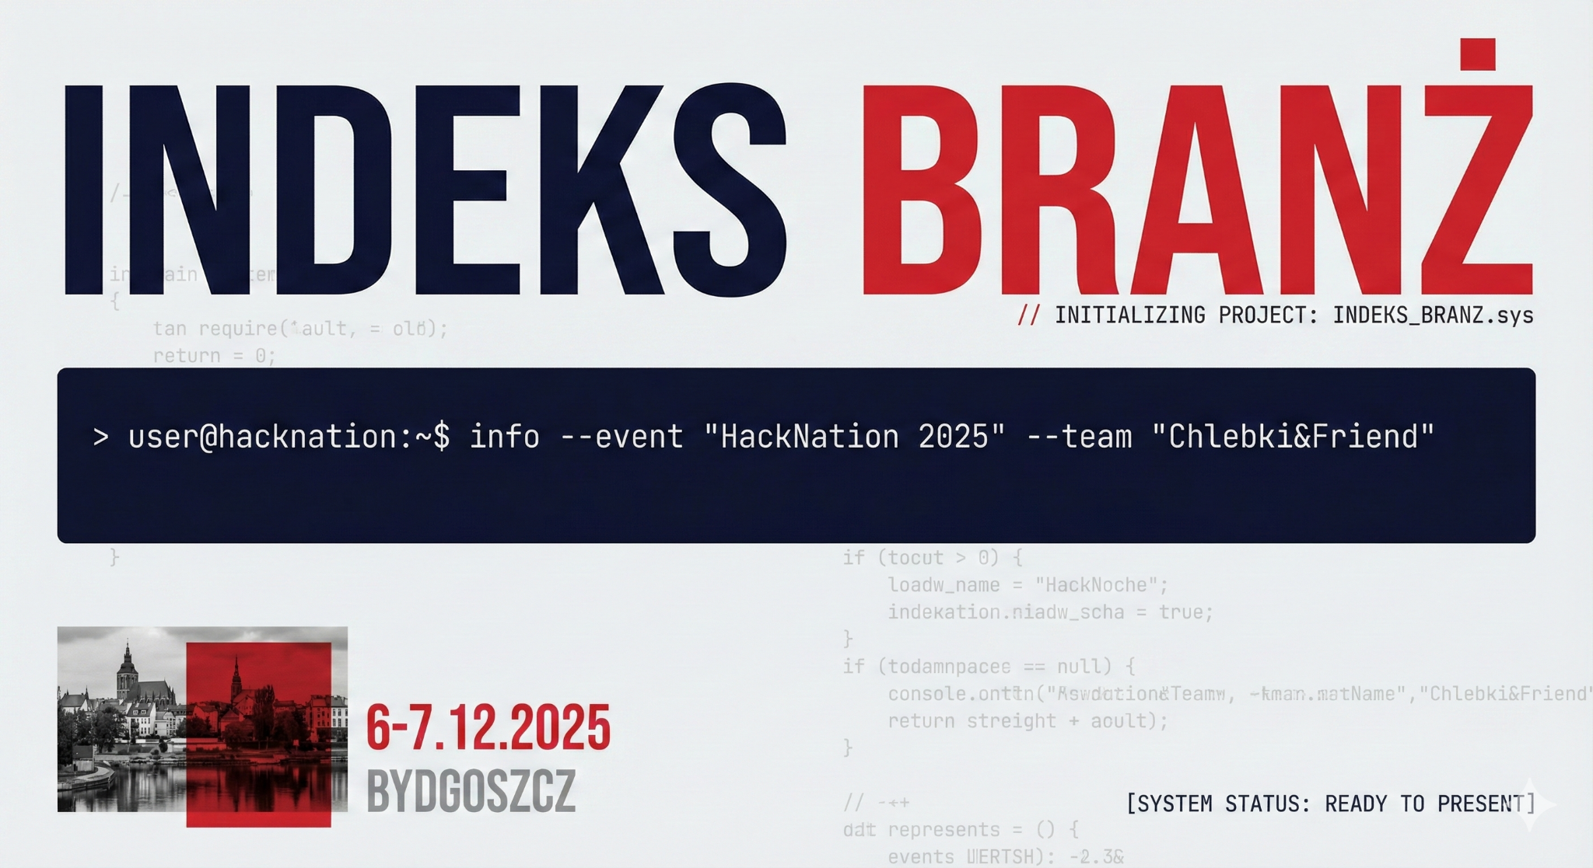


> --users [“Jan Chlebek”, “Marta Chlebek”, “Patryk Hubicki”]
Notes:
4 osoby w projekcie Nigdy nie pracowały w żadnej z technologii z wymagań
w 20 godzin około 150k linii kodu
całkowity koszt korzystania z narzędzia (konsumpcja) 28$ - GitHub Copilot

Slide 2
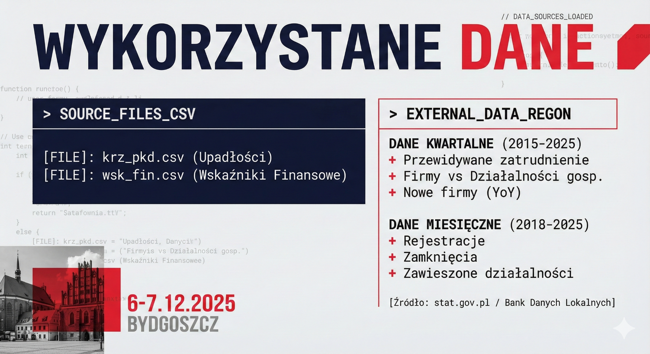

Slide 3
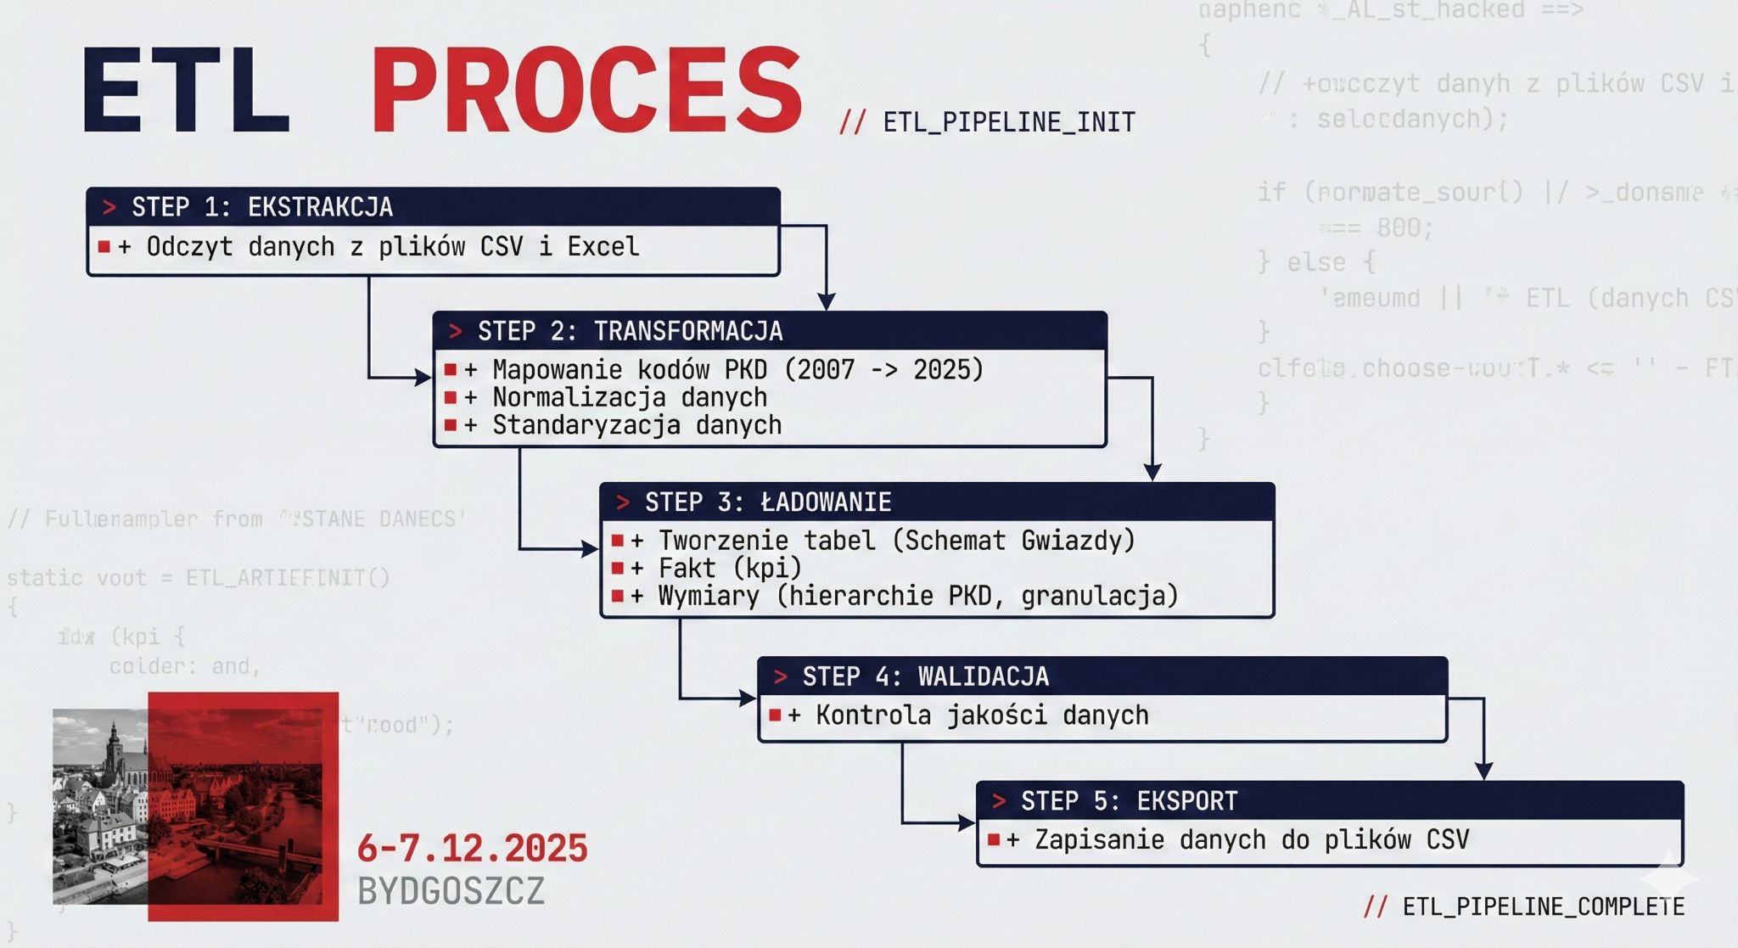
> Architektura modułowa i skalowalność - podejście oparte na konfiguracji klas procesorów do dodawania nowych źródeł danych
> model przygotowany na zbieranie analiz na 6 różnych poziomach granularności (sekcja, dział, grupa, klasa, podklasa, ogółem - Polska)
Notes:
Dane mapowane na PKD 2025. Główny zakres analizy na poziomie sekcji i działów. Model danych przygotowany na dowolny poziom kodów PKD zgodnie z dostępnością danych źródłowych.

Slide 4

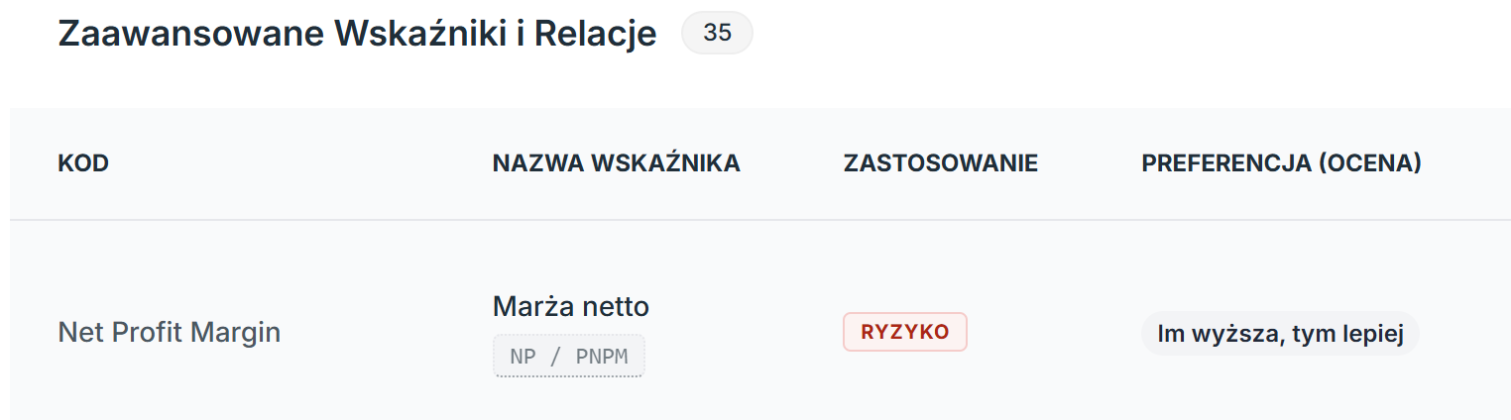
Algorytm rankingowy
Ensemble
Średnia ważona
TOPSIS
Monte Carlo
Analiza bliska idealnego modelu
VIKOR
Analiza odporności, czyli włożenie kija w szprychy
Analiza kompromisu między wieloma kryteriami (ważna przy konfliktowych miernikach finansowych)
Wykonano kilka milionów eksperymentów, z których wynika 920 plików wynikowych, automatycznie wczytywanych i demonstrowanych na raporcie.

Slide 5
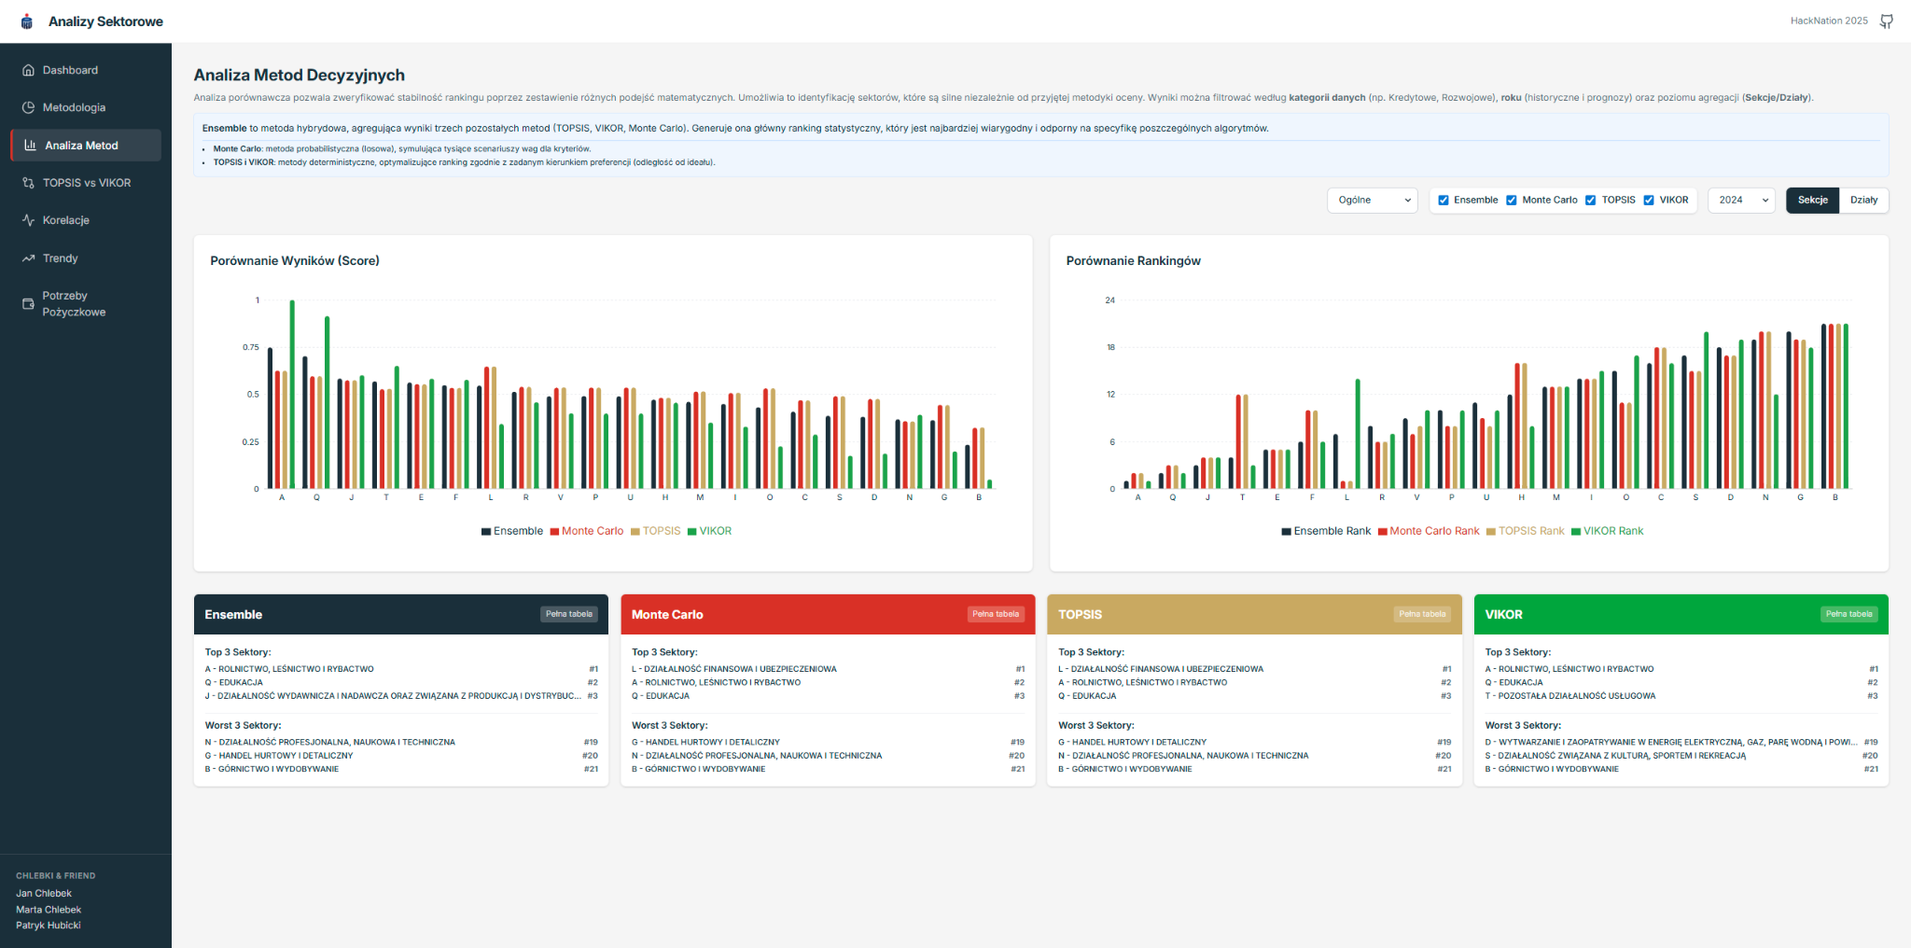
Przeglądanie wyników (https://www.hacknation.janchlebek.com)
> filtrowanie metod
> wybór Sekcji/Działów (poziom analizy)

Slide 6
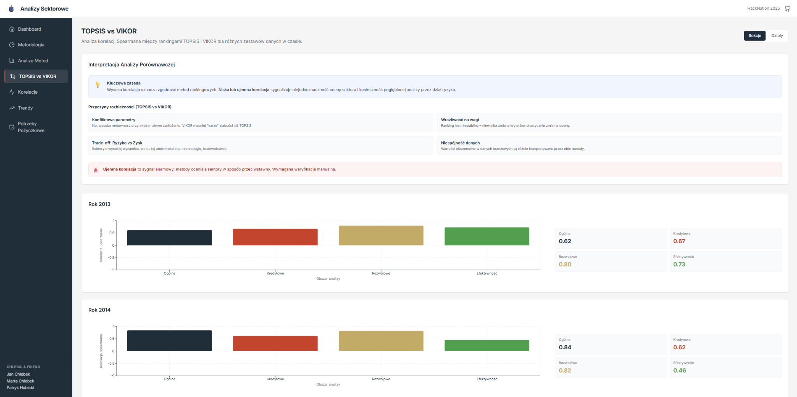
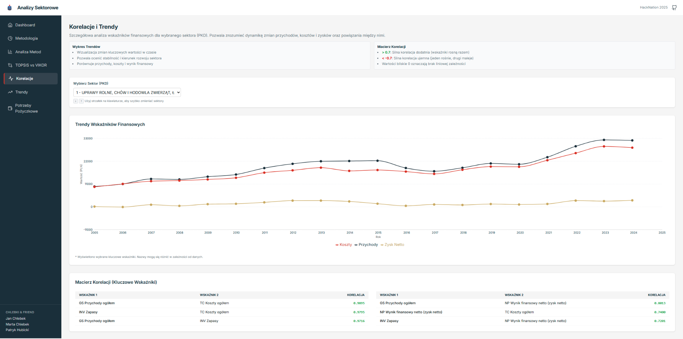
Przeglądanie wyników (https://www.hacknation.janchlebek.com)

Slide 7
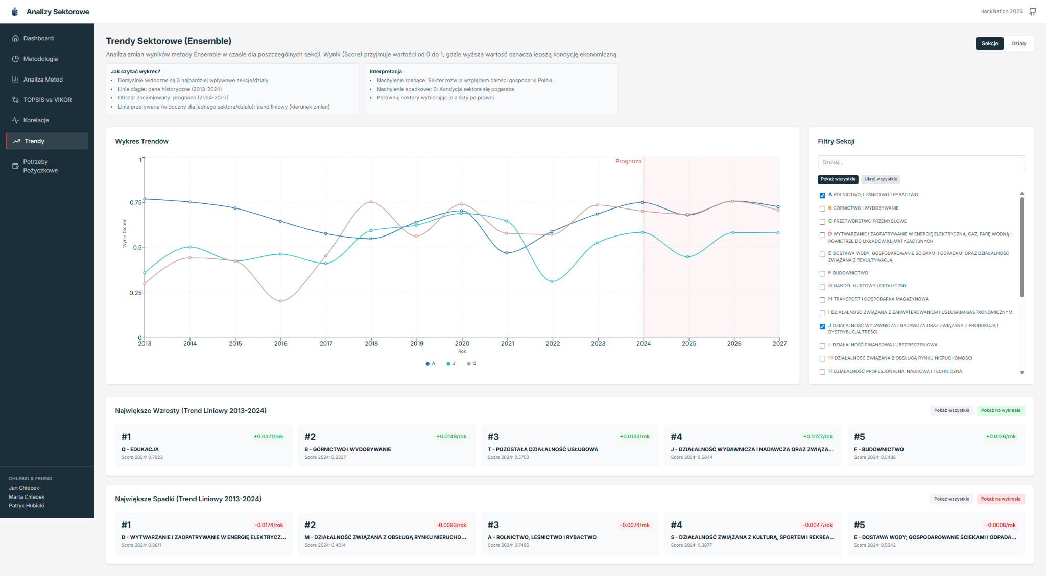
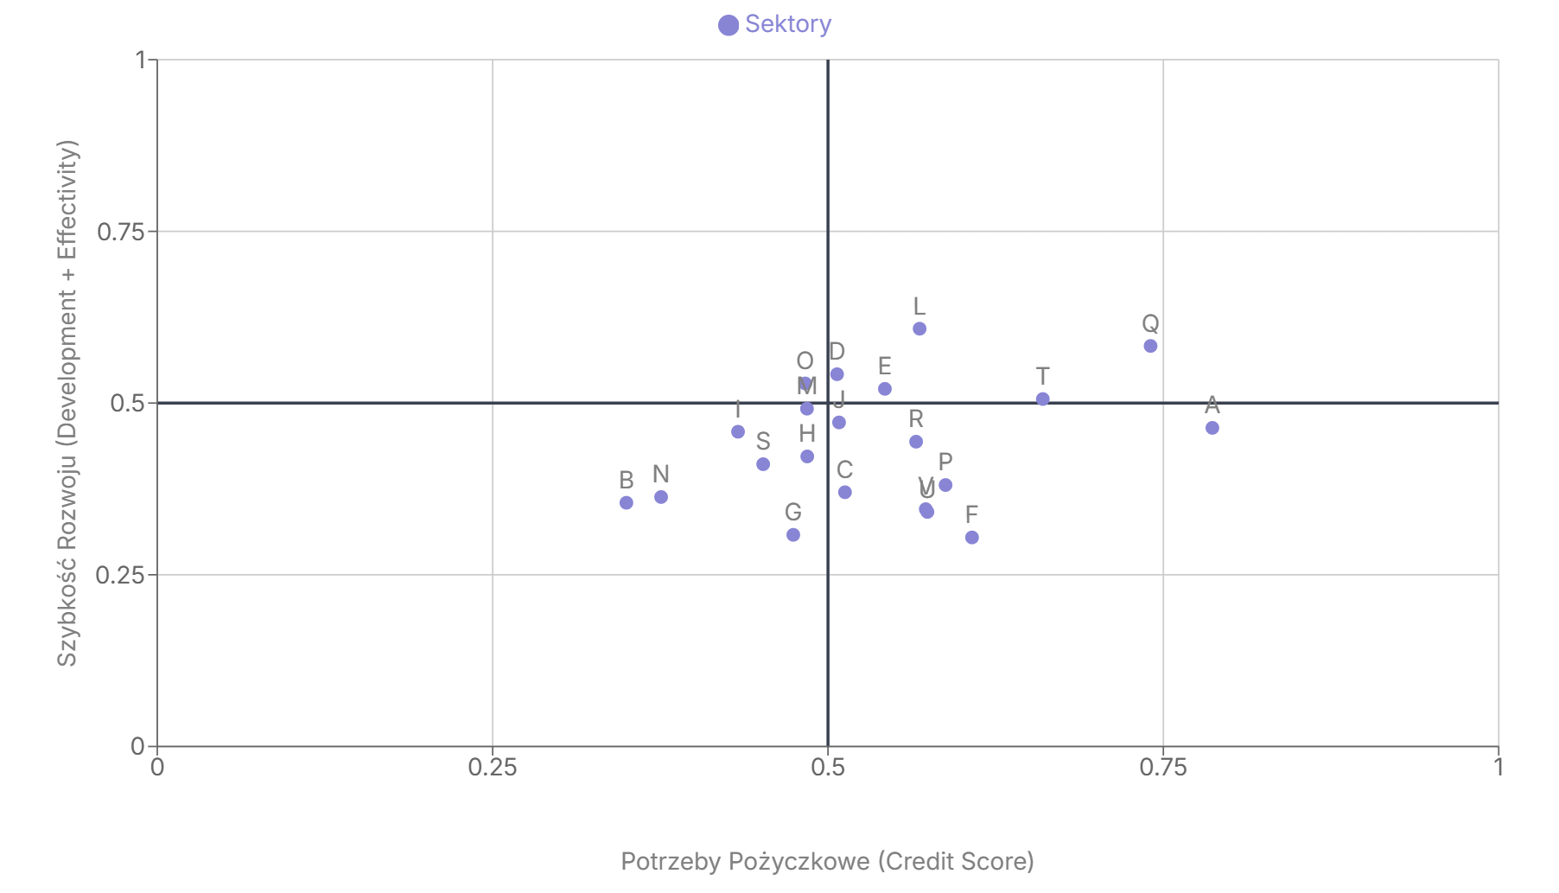
Przeglądanie wyników (https://www.hacknation.janchlebek.com)

Slide 8
Przyszłość projektu - dane
Dalsza augmentacja na danych otwartych:
> rating branżowy,
> zmienność cen surowców,
> koszty paliwa
> urodzenia, zgony
> dochód vs inflacja
> popyt
> Ilość małżeństw
> mapowanie na województwa
> Ogólne dane statystyczne takie jak:
>> Poziom zadowolenia
>> Dojrzałość zarządcza
>> Polityka kadrowa
>> Stabilność zatrudnienia pracowników
Inne źródła (czasami wymagające dostępu):
> NBP,
> Hurtownia danych CEiDG,
> pełen dostęp do bazy REGON (średni czas funkcjonowania firm, ilość zmian w zarządzie firmy, wypłaty dla wspólników, dywidendy),
> Eurostat,
> Opinie firm z portali pracy,
> Dane giełdowe zmapowane po REGON na PKD,
> Raportowanie ESG,
> Trendy z Google Trends / Yahoo,
> Dane o przetargach zmapowane na PKD,
> Linkedin

Slide 9
Przyszłość projektu - analizy
Kategoryzacja i mapowanie 2D/3D:
> klasyfikacja macierzy BCG dojnej krowy, gwiazdy, psy, znaki zapytania
> oznaczenie rynków, branż wschodzących
Modelowanie scenariuszowe:
> scenariusz bazowy NBP / EBC,
> scenariusz pesymistyczny (recesyjny),
> scenariusz optymistyczny

Slide 10
> --users [“Jan Chlebek”, “Marta Chlebek”, “Patryk Hubicki”] --the_end “questions?”
Notes:
4 osoby w projekcie Nigdy nie pracowały w żadnej z technologii z wymagań
w 20 godzin około 150k linii kodu
całkowity koszt korzystania z narzędzia (konsumpcja) 28$ - GitHub Copilot

Slide 11
Indeks Branż
HackNation 2025
Chlebki&Friend
Notes:
4 osoby w projekcie Nigdy nie pracowały w żadnej z technologii z wymagań
w 20 godzin około 150k linii kodu
całkowity koszt korzystania z narzędzia (konsumpcja) 28$ - GitHub Copilot

Slide 12
Wykorzystane dane
Upadłości (krz_pkd.csv)
Wskaźniki Finansowe (wsk_fin.csv)
Kwartalna informacja o podmiotach gospodarki narodowej w rejestrze REGON na rok 2025-2015 (https://stat.gov.pl/obszary-tematyczne/podmioty-gospodarcze-wyniki-finansowe/zmiany-strukturalne-grup-podmiotow/)
Przewidywana liczba pracujących
liczba firm vs działalności gospodarczych
ile jest nowych firm w roku
Miesięczna informacja o podmiotach gospodarki narodowej w rejestrze REGON styczeń 2025-2018 (https://stat.gov.pl/obszary-tematyczne/podmioty-gospodarcze-wyniki-finansowe/zmiany-strukturalne-grup-podmiotow/)
liczba firm zarejestrowanych
liczba firm zamkniętych
liczba firm z zawieszoną działalnością

Slide 13
ETL Proces
Ekstrakcja - odczytuje dane z plików CSV i Excel
Transformacja - mapowanie kodów PKD z 2007 do 2025, normalizacja i standaryzacja danych
Ładowanie - Tworzenie tabel w schemacie gwiazdy z faktem (kpi) i wymiarów (definicje wskaźników i hierarchii PKD - PKD, granulacja PKD)
Walidacja - Przeprowadzenie kontroli jakości danych
Eksport - Zapisanie danych do plików CSV

Slide 14
ETL Funcjonalności
Architektura modułowa - klasy procesorów dla różnych typów źródeł danych
Skalowalność - podejście oparte na konfiguracji do dodawania nowych źródeł danych
model przygotowany na zbieranie analiz na 6 różnych poziomach granularności (sekcja, dział, grupa, klasa, podklasa, ogółem - Polska)

Slide 15
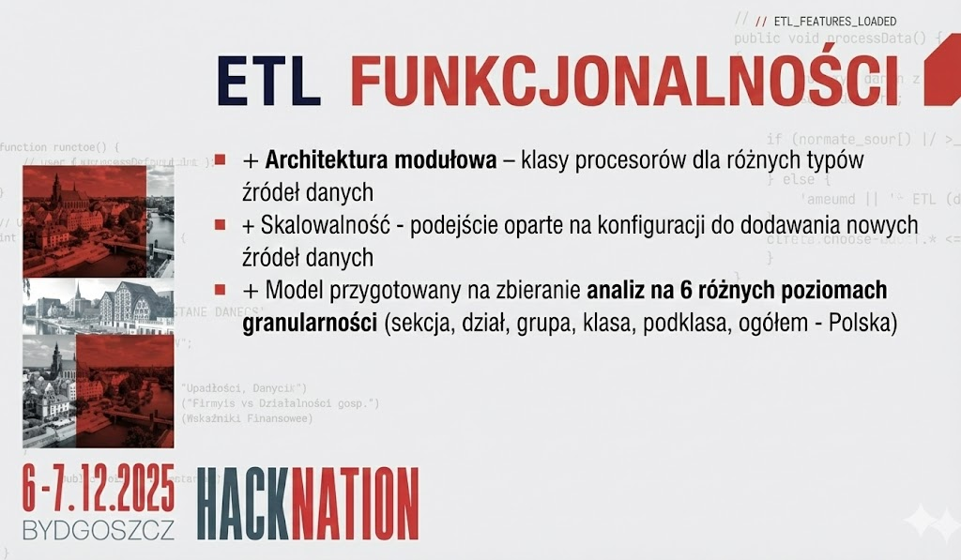

Slide 16
Przyszłość projektu
Dalsza augmentacja na danych otwartych:
rating branżowy,
zmienność cen surowców,
koszty paliwa
urodzenia, zgony
dochód vs inflacja
popyt
Ilość małżeństw
mapowanie na województwa
Ogólne dane statystyczne takie jak:
Poziom zadowolenia
Dojrzałość zarządcza
Polityka kadrowa
Stabilność zatrudnienia pracowników
Kategoryzacja i mapowanie 2D/3D:
klasyfikacja krowy, gwiazdy
oznaczenie rynków, branż wschodzących
Modelowanie scenariuszowe:
scenariusz bazowy NBP / EBC,
scenariusz pesymistyczny (recesyjny),
scenariusz optymistyczny.
Inne źródła (czasami wymagające dostępu):
NBP
Hurtownia danych CEiDG
pełen dostęp do bazy REGON (średni czas funkcjonowania firm, ilość zmian w zarządzie firmy, wypłaty dla wspólników, dywidendy)
Eurostat
Opinie firm z portali pracy
Dane giełdowe zmapowane po REGON na PKD
Raportowanie ESG
Trendy z Google Trends / Yahoo
Dane o przetargach zmapowane na PKD

Slide 17
Chlebki&Friend
czyli
Jan Chlebek
Marta Chlebek
Patryk Hubicki

